Slide 1
Μαλαξη προσωπου

Slide 2
ορισμοσ – τυποι μαλαξησ προσωπου
Ορισμός: μάλαξη είναι ένα σύνολο χειρισμών που εφαρμόζονται στο σώμα ή το πρόσωπο με τα χέρια και ενίοτε με μηχανήματα και βασίζονται στις αρχές της ανατομίας και της φυσιολογίας του σώματος. Η μάλαξη είναι η αρχαιότερη θεραπευτική τεχνική.
Οι πιο συχνά χρησιμοποιούμενοι τύποι μάλαξης είναι οι:
  Ηρεμιστική
  Σουηδική
  Αρωματοθραπευτική
  Λεμφική
  Σιάτσου (Shiatsu)
  Ρεζουβάνς (rejuvance)
  Αγιουρβέδα (ayurveda)

Slide 3
Αποτελεσματα μαλαξησ προσωπου
Αύξηση της κυκλοφορίας του αίματος και της λέμφου. Οι τοξίνες απομακρύνονται και ταυτόχρονα έρχονται στην περιοχή περισσότερες θρεπτικές ουσίες και οξυγόνο που βοηθάνε τα κύτταρα να λειτουργήσουν καλύτερα.
Βελτίωση της παραγωγής του κολλαγόνου και της ελαστίνης.
Καλύτερη απορρόφηση του προϊόντος που χρησιμοποιούμε.
Αύξηση των επιπέδων υγρασίας της επιδερμίδας με αποτέλεσμα να γίνεται πιο ελαστική.
Αύξηση της ταχύτητας ανανέωσης των κυττάρων της κερατίνης.
Χαλάρωση των μυϊκών συσπάσεων και του πόνου.
Μείωση του stress, βελτίωση της διάθεσης και της ποιότητας του ύπνου.
Όλα τα παραπάνω συντελούν στην βελτίωση της όψης του δέρματος. Τα σημάδια του χρόνου καθυστερούν να εμφανιστούν ενώ όσα υπάρχουν απαλύνονται με αποτέλεσμα το πρόσωπο να αποκτά λαμπερή και νεανική όψη

Slide 4
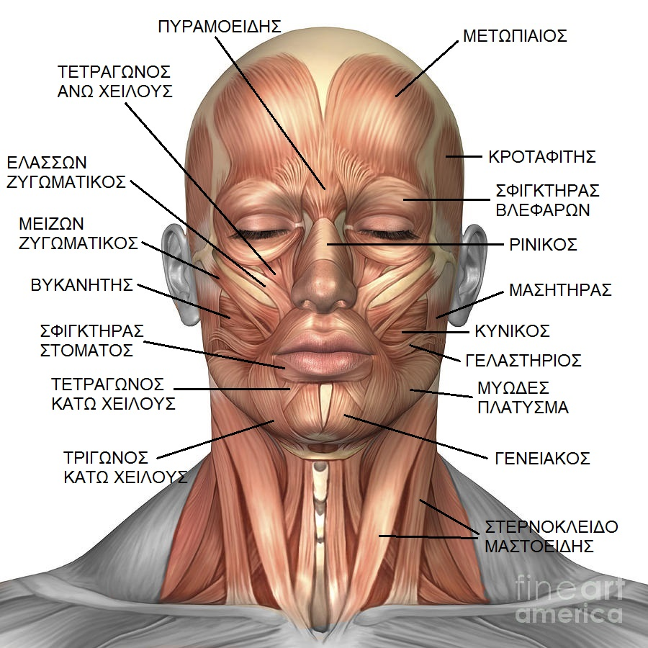
βασικοι μυεσ του προσωπου και του λαιμου
Απαραίτητη προϋπόθεση για την ορθή εκτέλεση των κινήσεων της μάλαξης είναι η γνώση της ανατομίας του προσώπου. Οι κινήσεις γίνονται σύμφωνα με τη φορά των μυών του προσώπου.

Slide 5
Προϊοντα μαλαξησ
  Οποιοδήποτε προϊόν χρησιμοποιήσουμε για να κάνουμε μάλαξη θα πρέπει να έχει δύο βασικές ιδιότητες:
  Να βοηθάει τα χέρια μας να γλιστρούν.
  Να μην απορροφάτε γρήγορα.
  Τα κυριότερα προϊόντα που χρησιμοποιούμε στο πρόσωπο είναι:
  Κρέμες: είναι λιπαρής φύσεως και περιέχουν διάφορα συστατικά όπως υγραντικές και μαλακτικές ουσίες, βιταμίνες κτλ.
Λάδια: Είναι προϊόντα που χρησιμοποιούμε κατά κύριο λόγο στο σώμα. Μπορούμε να χρησιμοποιήσουμε τα εξής λάδια:
  Φυτικά λάδια: (αμυγδαλέλαιο, λάδι καρύδας, λάδι αβοκάντο, σιτέλαιο, jojoba oil). Προσφέρουν πολλά θρεπτικά συστατικά στο δέρμα και μπορούμε να τα αναμείξουμε με αιθέρια έλαια.
  Αιθέρια έλαια: είναι αρωματικές ουσίες με λιπαρή σύσταση που έχουν θεραπευτική δράση.
  Παραφινέλαιο: είναι το πιο οικονομικό λάδι, δεν προσφέρει κανένα θρεπτικό συστατικό στο δέρμα και επειδή είναι αρκετά λιπαρό δεν προτιμάται για το πρόσωπο.

Slide 6
Προϊοντα μαλαξησ
  Πομάδες: είναι πολύ λιπαρά προϊόντα με βάση τη βαζελίνη και λόγω της κολλώδους και λιπαρής σύστασης δεν προτιμώνται στο πρόσωπο.
  Οροί: Οι οροί είναι υδατικά διαλύματα με υψηλή περιεκτικότητα σε δραστικές ουσίες. Απορροφώνται πολύ γρήγορα και δεν είναι εύχρηστα για μάλαξη αλλά τα χρησιμοποιούμε για να δώσουμε επιπλέον δραστικά στοιχεία στο δέρμα.
  Αμπούλες: Αμπούλες: είναι προϊόντα με ποικίλη μορφή όπως γαλακτωματοποιημένες λοσιόν, οροί, αιθέρια έλαια που είναι συσκευασμένα σε αμπούλες για να μην αλλοιώνονται.

Slide 7
Χαρακτηριστικα των χειρισμων
Ξεκινάμε με κινήσεις που έχουν ελαφριά πίεση (θωπείες) που βαθμιαία αυξάνει. Στη συνέχεια η πίεση ελαττώνεται βαθμιαία και τελειώνουμε με χαλαρές κινήσεις. Σε καμία περίπτωση δεν θα πρέπει να προκαλούμε πόνο.
Οι κινήσεις γίνονται από κάτω προς τα πάνω και από μέσα προς τα έξω σύμφωνα με τη φορά των μυών.
Η ταχύτητα μας θα πρέπει να είναι αργή και να διατηρούμε σταθερό ρυθμό από την αρχή μέχρι το τέλος.
Δεν κάνουμε μάλαξη στην περιοχή του θυρεοειδή.
Δεν χάνουμε ποτέ την επαφή με τον πελάτη.
Οι κινήσεις επιστροφής είναι πάντα θωπείες.
Επαναλαμβάνουμε κάθε κίνηση 3-4 φορές.
Για να τα πετύχουμε αυτά θα πρέπει να είμαστε απόλυτα συγκεντρωμένοι σε αυτό που κάνουμε. Αν υπάρχει φασαρία στο χώρο που μας αποσπά την προσοχή ή αν κάνουμε αρνητικές σκέψεις τότε δεν θα έχουμε καλό αποτέλεσμα

Slide 8
Τεχνικη και κινησεισ μαλαξησ
Οι χειρισμοί της μάλαξης διακρίνονται σε:
Πιέσεις
Πλήξεις
Δονήσεις
Οι πιέσεις διακρίνονται σε:
Θωπείες: θωπεία σημαίνει χάδι. Είναι ο χειρισμός που χρησιμοποιούμε περισσότερο. Τα χέρια γλιστρούν απαλά πάνω στο δέρμα. Γίνονται με ολόκληρη την παλάμη ή μόνο με τα δάχτυλα.
Ανάτριψεις: γίνονται όπως και οι θωπείες αλλά με μεγαλύτερη πίεση.
Κυκλικές ανατρίψεις: γίνονται με ολόκληρη την παλάμη ή με τις άκρες των δακτύλων.
Επιβολές (τοπικές πιέσεις): γίνονται με τα δάχτυλα ή όλη την παλάμη. Είναι δυνατός χειρισμός αλλά δεν πρέπει να προκαλεί πόνο.
Ζυμώματα: είναι βαθείς χειρισμοί γίνονται σε περιοχές όπου υπάρχει μεγάλη μυϊκή μάζα.

Slide 9
Τεχνικη και κινησεισ μαλαξησ
Στο πρόσωπο μπορούμε να εφαρμόσουμε τους εξής χειρισμούς πλήξεων:
Πλαταγίσματα: οι παλάμες είναι ανοικτές τα δάχτυλα ενωμένα και χτυπούν εναλλάξ τη μαλασσόμενη επιφάνεια.
Δακτυλικές επικρούσεις: γίνονται με τις άκρες των δακτύλων και χτυπάμε εναλλάξ την μαλασσόμενη επιφάνεια.
Λαβές ή τσιμπήματα: εφαρμόζουμε τσιμπήματα ελαφρά και εναλλάξ.
Δονήσεις: εφαρμόζονται με ολόκληρη την παλάμη με τα δάχτυλα.

Slide 10
Υγιεινη τησ μαλαξησ
Για την αποφυγή μετάδοσης μικροβίων θα πρέπει οπωσδήποτε να τηρούνται οι κανόνες υγιεινής. Αυτοί οι κανόνες αφορούν τον/την αισθητικό, τον πελάτη, τον χώρο και τα προϊόντα.
Ο/η αισθητικός:
  Θα πρέπει να φοράει πάντα καθαρή ποδιά.
  Να πλένει τα χέρια πριν και μετά από κάθε θεραπεία.
  Να μη φοράει κοσμήματα στα χέρια.
  Τα νύχια να είναι απαραιτήτως κομμένα κοντά
  Τα μαλλιά να είναι μαζεμένα πίσω.
Ο πελάτης/πελάτισσα:
Αν φοράει κοσμήματα που τυχόν εμποδίζουν το μασάζ, θα πρέπει να αφαιρεθούν.
Όταν ο πελάτης μπει στο χώρο της θεραπείας στρώνουμε το κρεβάτι με καθαρό χαρτοσέντονο

Slide 11
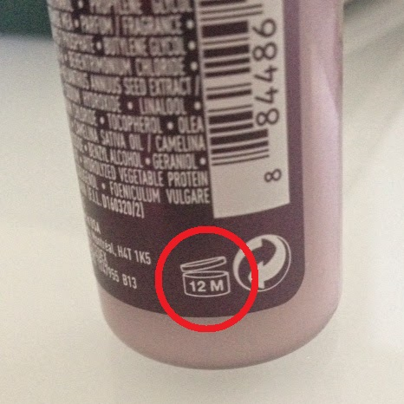
Υγιεινη τησ μαλαξησ
Ο χώρος:
Θα πρέπει να είναι πάντα καθαρός.
Να υπάρχει επαρκής αερισμός.
Ο φωτισμός να είναι χαμηλός.
Να υπάρχει ησυχία.
Να ακούγεται χαλαρωτική μουσική.
Η θερμοκρασία να είναι γύρω στους 25^{ο} C.
Τα προϊόντα:
Φυλάσσονται σε δροσερό και σκοτεινό χώρο.
Χρησιμοποιούμε πάντα ξύλινη σπάτουλα για να πάρουμε το προϊόν από το δοχείο του.
Κλείνουμε το καπάκι του προϊόντος αμέσως μετά τη χρήση του.
Ελέγχουμε τακτικά τις ημερομηνίες λήξης των προϊόντων.

Slide 12
Αντενδειξεισ μαλαξησ
Σε όλες τις δερματικές παθήσεις. Η μάλαξη εφαρμόζεται σε απόλυτα υγιές δέρμα. Στην ακμή η μάλαξη είναι σοβαρή αντένδειξη.
Σε πληγές και εγκαύματα γιατί προκαλείται πόνος, εμποδίζεται η επούλωση και υπάρχει κίνδυνος μόλυνσης.
Σε ευρυαγγείες γιατί η υπεραιμία που προκαλείται θα χειροτερέψει το πρόβλημα. (Αν δεν είναι έντονο το πρόβλημα μπορεί να γίνει με προσοχή.)
Σε άτομα που πάσχουν από αιμορροφιλία. Η αιμορροφιλία είναι μια πάθηση στην οποία απουσιάζει ένας παράγοντας που παίζει βασικό ρόλο στην πήξη του αίματος. Τα αιμορροφιλικά άτομα έχουν την τάση να κάνουν εύκολα εκχυμώσεις (μελανιές).
Σε πρόσφατες ουλές δεν εφαρμόζουμε χειρισμούς μέχρι να υποχωρήσει η κοκκινίλα.
Σε εγκυμοσύνη δεν κάνουμε γενικά θεραπείες γιατί τα προϊόντα απορροφώνται και μπορεί να βλάψουν το έμβρυο. Μπορούμε όμως να χρησιμοποιήσουμε κάποιο ελαφρύ λάδι έπειτα από την έγκριση του γυναικολόγου.

